Slide 1
Презентацию подготовила воспитатель ДОУ Рычкова Наталья Васильевна
Физкультурный уголок
в детском саду
Prezentacii.com

Slide 2
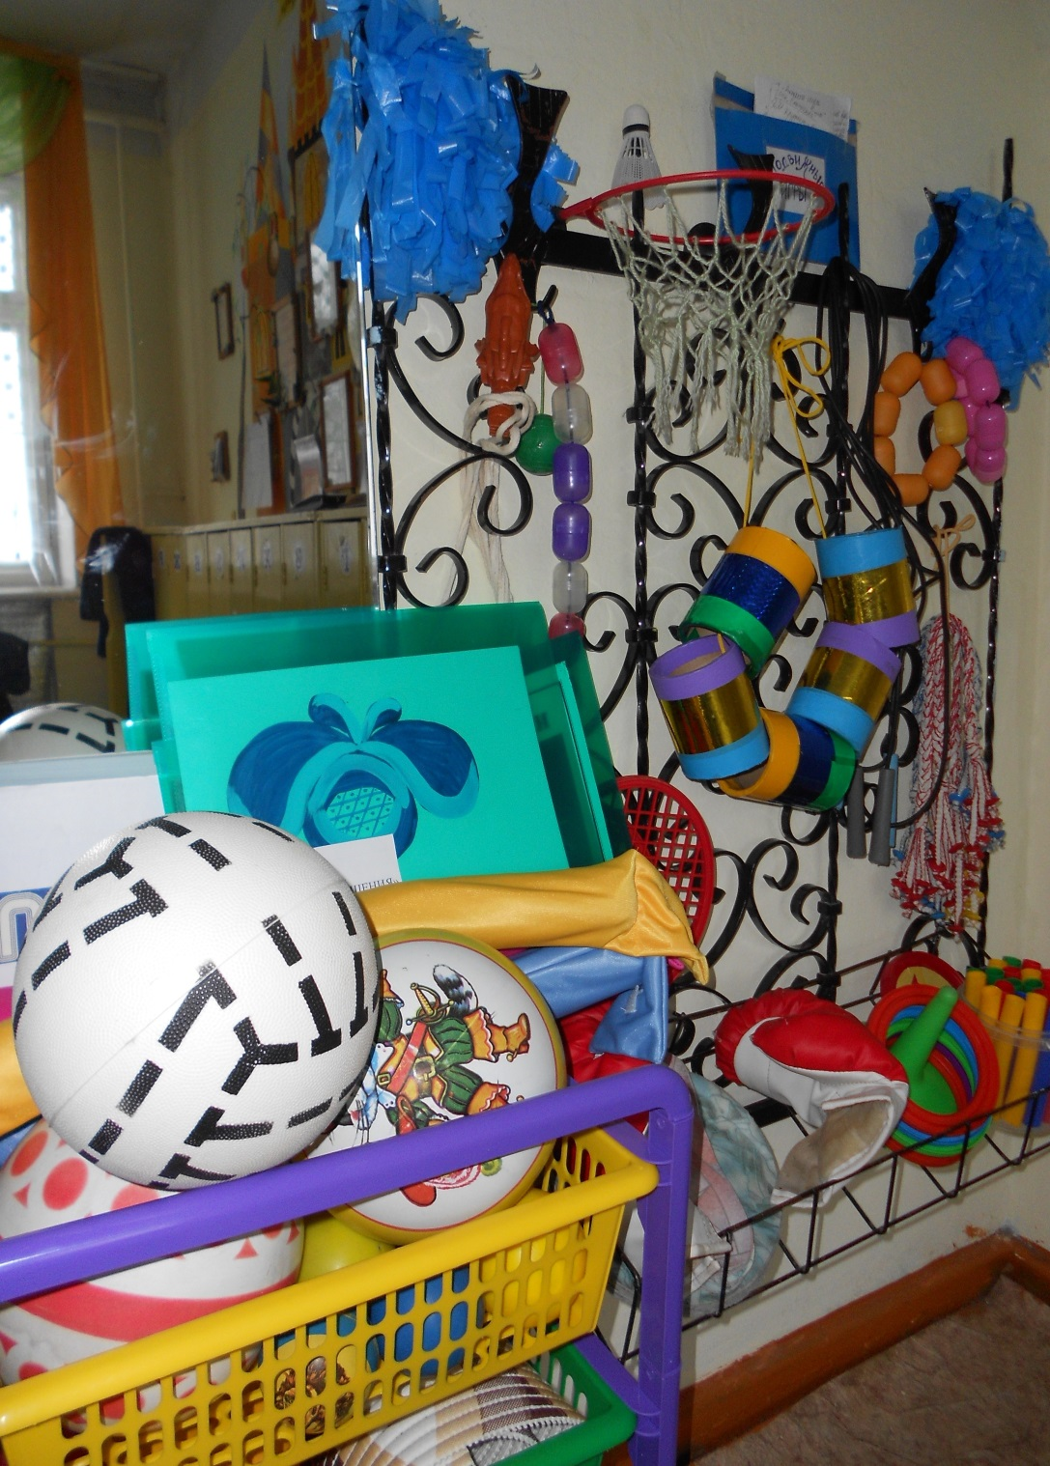
Физкультурный уголок для самостоятельной деятельности детей, который должен быть в каждой группе детского сада.
Prezentacii.com

Slide 3
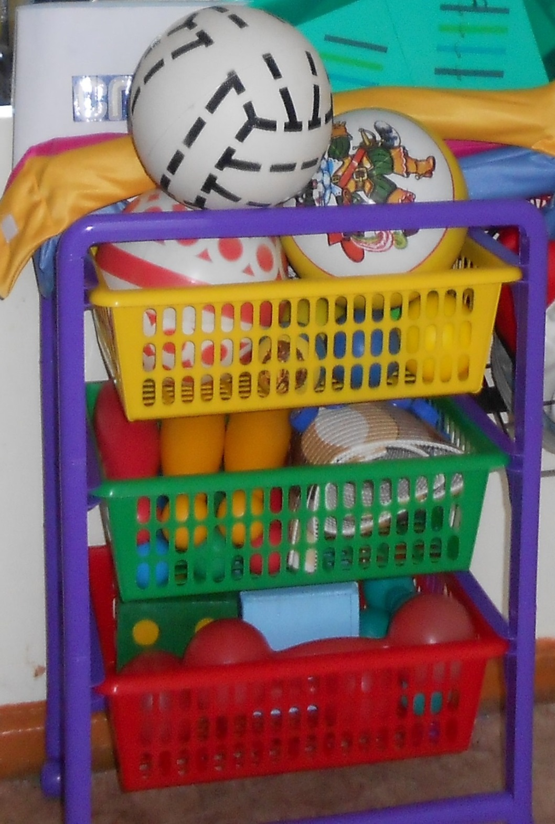
Разнообразие форм, цвета физкультурного оборудования должно способствовать воспитанию художественного вкуса у детей.

Slide 4
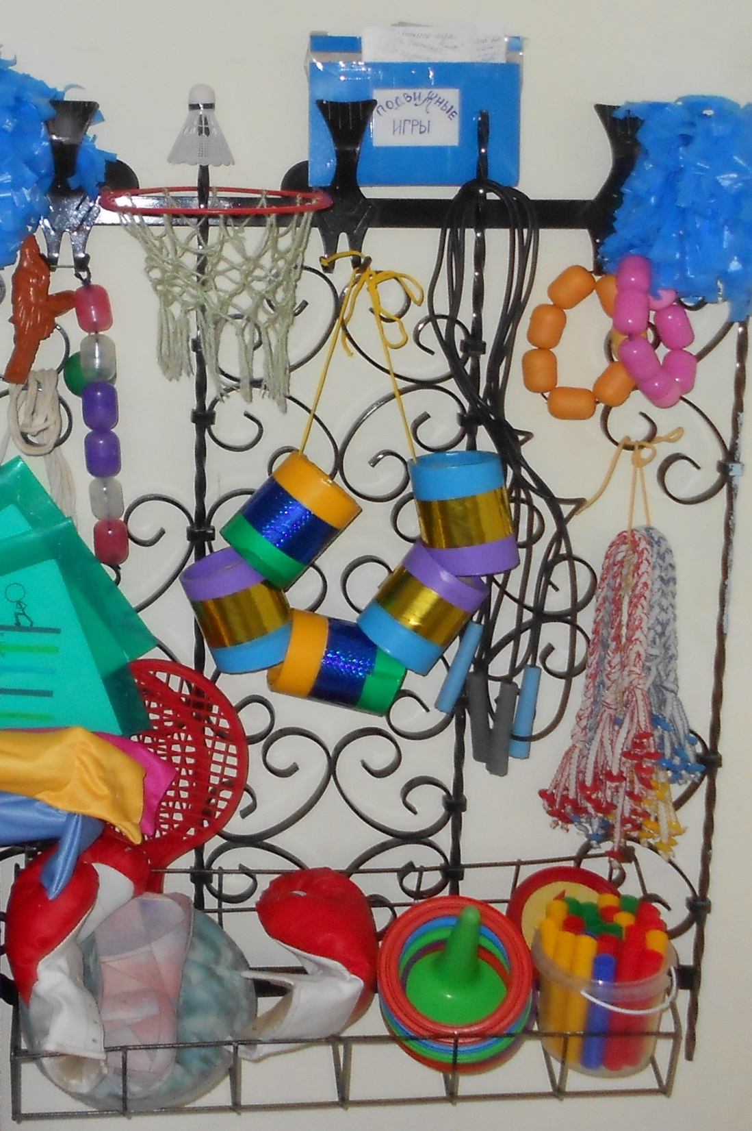
Материалы, из которых изготовлено оборудование, должны отвечать гигиеническим требованиям, быть экологически чистыми и прочными.

Slide 5
Спасибо за внимание

